Slide 1
лекція 22
Основи теорії управління системою освіти.

Slide 2
План
1.Сутність системного підходу в управлінні системою освіти. Принципи управління.
2. Особливості демократизації управління у системі освіти.
3. Ієрархія органів управління системою освіти.
4. Повноваження та обов’язки директора школи та його заступників.
5. Атестація педагогічного персоналу.
6. Особливості внутрішньошкільного контролю.

Slide 3
Управління – вид діяльності, що забезпечує ефективне та продуктивне досягнення організацією цілей.

Slide 4
Гуманізація управління | Демократизація управління
Партнерські стосунки між керівником і підеглими; | спільно визначають мету діяльності;
Цілеспрямованість спільної діяльності керівника та членів колективу; | мають право вносити пропозиції та висловлюва-ти свою думку;
Особистісний підхід в управлінській взаємодії; | уміють зробити вибір;
Створення умов для саморозвитку та реалізації творчого потенціалу членів колективу. | несуть відповідальність за прийняті рішення;
 | здійснюють пошук новаторських ідей; запрова-джують інноваційні підходи.

Slide 5
Функції управління
Планування
Мотивація
Організація діяльності
Здійснення лідерства (керівництво)
Аналіз
Комунікація
Координація
Корекція
Контроль

Slide 6
Ознаки школи як системи:
відкрита;
цілісна;
цілеспрямована;
динамічна;
багаторівнева;
стохастична;
ієрархічна;
результативна.

Slide 7
Школа в режимі розвитку:
вивчення соціального замовлення та особистісних запитів учасників педагогічного процесу;
оновлення мети та змісту діяльності школи;
опанування новими технологіями;
стимулювання творчої ініціативи вчителів;
створення умов для впровадження інновацій;
розвиток професіоналізму керівників і педагогі-чних працівників;
формування суб’єкт-суб’єктних стосунків між учасниками педагогічного процесу;
визначення критеріїв результату діяльності школи;
апробація інноваційного досвіду школи.

Slide 8
Стратегічне управління школою:
Що чекає школу в майбутньому і як це передбачити?
Як визначити шляхи розвитку організації?
Які результати роботи є важливими для школи?
Яку школу хочуть створити люди, що в ній працюють?

Slide 9
Об’єкт стратегічного управління
це відкрита, складна, динамічна, стохастична організація, яка розвивається і змінює параметри станів у часі та просторі, зазнає зовнішніх впливів і здійснює вплив на середовище за принципом зворотного зв’язку.

Slide 10
Мета стратегічного управління
визначення місії, цілей і стратегії, розробка планів, проектів і програм, проектів і програм розвитку як інструментів реалізації стратегічних орієнтирів на поліпшення діяльності організації та її окремих складових.
Місія
мета, заради якої існує організація, чітко окреслена причина існування організації, її особлива роль.

Slide 11
Чому необхідно визначати цілі?
щоб об’єднати зусилля людей, які працюють в організації;
Основні вимоги до цілей:
наукове обґрунтування;
щоб ефективно здійснювати планування;
щоб мотивувати працівників;
щоб забезпечити ефективність оцінювання і контролю.
однозначність для сприйняття;
спрямування на результат;
конкретність і вимірюваність;
реальність і досяжність;
прийнятність для членів колективу.

Slide 12
довгостроковий, якісно визначений напрям розвитку організації, який інтегрує місію, цілі, норми та дії в єдине ціле, визначає ресурсне забезпечення з урахуванням внутрішніх переваг і недоліків організації.
Стратегія

Slide 13
Технології інноваційної освітньої діяльності
Генерування інноваційних ідей
Розроблення інноваційного освітнього проекту
Експертиза інноваційного освітнього проекту
Отримання дозволу на проведення експерименту
Проведення експерименту
Експертиза результатів експерименту
Апробація результатів експерименту
Опанування та поширення інновацій
Збереження інновацій

Slide 14
Освітній маркетинг - це один із напрямів управління навчальним закладом в умовах ринкової економіки, який забезпучує:
дослідження попиту на освітні послуги та певні знання понад стандарти, встановлені державою;
вплив на розвиток освітніх потреб громадян;
формування позитивного іміджу закладу;
розроблення та впровадження концепції надання якісних освітніх послуг.

Slide 15
Соціально-етична концепція маркетингу в освіті
Навчальний заклад:
задовольняє освітні потреби, ґрунтуючись на гуманних засадах суспільства;
здійснює постійний пошук нових способів задоволення освітніх потреб, впроваджує інновації;
відмовляється від освітніх програм, які завдають шкоди інтересам споживачів;
розробляє освітні програми, які враховують інтереси навчального закладу і є корисними для соціаль-ного розвитку регіону.

Slide 16
Напрями діяльності керівника школи з позиції освітнього маркетингу:
вивчення ринку, динаміки споживчого попиту;
врахування вимог ринку в організації педагогіч-ного процесу;
вплив на ринок освітніх послуг педагогічними та управлінськими засобами;
заохочування педагогів до творчого розв’язання проблеми підвищення якості освіти;
урізноманітнення форм та видів освітніх послуг;
забезпечення своєчасного надання нових освітніх послуг, уникнення запізнення у виході на ринок;
сегментування ринку відповідно до різних груп споживачів;
забезпечення переваг свого навчального закладу в умовах конкуренції;
сприяння розвитку професіоналізму педагогів;
орієнтування стратегії маркетингу на перспективу.

Slide 17
Функції управління навчальним закладом із застосуванням маркетингу:
Аналітична функція:
вивчення ринку освітніх послуг;
вивчення особливостей різних груп споживачів;
аналіз освітніх програм, які використовуються в самому навчальному закладі та у конкурентів;
аналіз невикористаних можливостей закладу;
моніторинг освітніх послуг.
Освітня функція:
розробка та впровадження нових освітніх програм;
науково-методичний супровід освітніх програм;
підготовка педагогів до впровадження нових освітніх програм.
Функція реалізації:
заохочення професійної діяльності педагогів;
вироблення політики надання освітніх послуг;
формування потреб у відповідних освітніх послу-гах, стимулювання попиту;
реалізація цілеспрямованої цінової політики.
Функція управління та контролю:
стратегічне та оперативне планування;
інформаційне забезпечення;
організація системи комунікації;
зворотний зв’язок, ситуаційних аналіз.

Slide 18
Зв’язки з громадськістю − налагодження відносин із різними контактними ау-диторіями для створення позитивного іміджу органі-зації з одного боку та ліквідації небажаних чуто − з іншого.
Принципи зв’язків з громадськістю:
адаптація діяльності школи до розвитку соціаль-них процесів;
сприяння соціальному визнанню шкільної політики;
поліпшення іміджу школи;
сприяння встановленню комунікацій між школою та цільовими групами.
Планування зв’язків з громадськістю:
визначити умови, необхідні для здійснення кому-нікаційної політики;
визначити цілі та завдання комунікаційної полі-тики;
з’ясувати, з якими цільовими групами прагне працювати школа;
конкретизувати інформацію, яку хоче передати школа кожній цільовій групі;
вибрати інструментарій комунікації;
визначити послідовність заходів у здійсненні ко-мунікаційної політики

Slide 19
Організація − це соціальне утворення, яке характеризується спеціально визначеною структурою і діяльність якого підпорядковано певній меті.

Slide 20
Моделі управління школою
Адміністративно-функціональна
Конкурентно- іміджева
Проектно- інвестиційна

Slide 21
Концепція школи:
аналіз освітньої ситуації в школі;
актуальність концепції;
цілі та завдання розвитку школи;
сутність концепції;
шляхи оновлення системи роботи школи;
шляхи оновлення управління школою;
очікувані результати.
Цільова програма розвитку школи:
Опис проблеми.
Вихідні науково-теоретичні положення розвитку школи.
Мета та завдання.
Система критеріїв та показників оцінювання результату.
План заходів.
Ресурсне та інформаційне забезпечення управління.
Контроль за ходом виконання програми.
Коригування виконання програми.
Поточний та підсумковий аналіз виконання програми.

Slide 22
Основні завдання управління персоналом:
підбір персоналу;
характеристика спільних цілей;
мотивація діяльності людей;
заохочення людей до спільних дій;
формування необхідних трудових умінь;
забезпечення професійного розвитку.
Фактори мотивації персоналу:
досягнення успіху і професійний розвиток;
гарантована зайнятість;
комфортні умови роботи;
кар’єра;
винагорода;
компетентне керівництво;
відчуття причетності до справи;
цікава робота, задоволення нею;
визнання особистих досягнень і здібностей;
позитивний психологічний мікроклімат.

Slide 23
Планування професійного розвитку персоналу:
Визначити вимоги до професіоналізму праців-ників.
Проаналізувати результативність діяльності працівників.
Визначити наявний рівень професіоналізму пра-цівників.
Врахувати соціальний запит споживачів освітніх послуг щодо професіоналізму працівників.
Визначити пріоритети розвитку професіоналізму працівників.
Розробити план професійного розвитку.
Обрати форми і методи професійного розвитку.
Здійснити моніторинг розвитку професіоналізму працівників.
Форми навчання персоналу:
наставництво;
консультації;
методичні об’єднання;
творчі групи;
системна науково-методична робота в школі
курси підвищення кваліфікації;
стажування;
участь у проектах;
семінари та конференції;
система науково-методичної роботи у методичному кабінеті, інституті післядипломної педагогічної освіти.

Slide 24
Команда − це група людей, яка створена для досягнення мети, а тому має чітку установку на спільну ефективну діяльність, прагне до взаємодії та співпраці. Команда як об’єкт управління:
чітко визначається роль кожного члена команди, межі його повноважень і відповідальності;
член команди приймає рішення у межах своїх повноважень;
ніхто з членів команди одноосібно не приймає рі-шень щодо питань поза межами своїх повноважень;
чітко визначається коло питань, рішення щодо яких приймаються колективно;
у команді є лідер, а не керівник.

Slide 25
Директор школи має знати:
основи теорії фінансів, кредиту та фінансового менеджменту;
основи бухгалтерського обліку;
чинне законодавство в галузі фінансової, кредитної, банківської та валютної діяльності;
порядок здійснення фінансових операцій;
основи економічної діяльності, оподаткування;
методику та методологію економічного аналізу.
Директор школи має вміти:
працювати з фінансовою інформацією;
аналізувати результати фінансової діяльності та ефективність вкла-дення коштів;
складати фінансовий план;
розраховувати та прогнозувати результати використання коштів;
оцінювати раціональність та ефективність фінансових програм, що розробляються;
складати звіт із використання фінансових ресурсів.

Slide 26
Компетенції директора школи у сфері фінансового менеджменту:
Планування
з’ясування становища (в тому числі − фінансового) закладу, його цілей та способів їх досягнення;
управління процесами створення, розподілу, перероз-поділу та використання фінансових ресурсів, що реалі-зується в деталізованих фінансових планах.
Організації
створення вдосконаленої структури закладу, системи управління, складання необхідної документації тощо.
Координації
забезпечення необхідного рівня взаємодії між праців-никами та підрозділами закладу.
Мотивації
визначення потреб колективу та пошуку найдієвішого способу їх задоволення в певній ситуації з метою акти-візації діяльності педагогів у досягнення цілей закладу.
Контролю
виявлення помилок та відхилень у роботі з метою вчасного виправлення ситуації;
контроль за втіленням фінансового плану.

Slide 27
До загальних компетенцій директора школи у сфері фінансового менеджменту можна віднести:
визначення цілей та політики фінансово-господарської діяльності;
планування фінансово-господарської діяльності та організації виконання;
забезпечення управління фінансово-господарською діяльністю та контролю;
аналізу інвестиційних можливостей та можливостей фінансування, які є в розпорядженні закладу;
прогнозування поточних рішень з метою уникнення не передбачуваних ситуацій і встановлення причинно-наслідкових зв’язків;
організації грошового обігу;
забезпечення фінансовими ресурсами процесу функціонування і розвитку школи;
забезпечення закладу основними та оборотними фондами;
планування, регулювання, організація фінансової роботи в школі;
встановлення ділових контактів із суб’єктами фінансового-господарської діяльності;
здійснення спрямованого впливу на стосунки людей у процесі фінансово-господарської діяльності;
збору, систематизації, передачі, збереження фінансової інформації;
вироблення та прийняття рішень у сфері фінансово-господарської діяльності, перетворення їх у наказу, розпорядження, вказівки;
оцінювання результатів функціонування фінансової системи закладу.

Slide 28


Школа – головне вогнище культури
і знань
В.О.Сухомлинський
Учитель – джерело
творчості, любові
й натхнення

Slide 29
Мета методичної роботи
надання ефективної допомоги вчителям
і класним керівникам у покращенні
організації навчання та виховання школярів,
узагальненні й запровадженні
передового педагогічного досвіду,
збільшенні теоретичного рівня й педагогічної
кваліфікації вчителів
і керівництва школи.

Slide 30
Пріоритетні напрямки методичної роботи школи
Використання
інноваційних
технологій
Розвиток
самоосвіти і
рефлексії
Поширення,
використання
електронних
засобів
Узагальнення і
втілення в
практику ППД
Аукціон ідей
Методичний
ярмарок
Фрагменти
уроків
Методична
панорама,
використання
технологій,
техніки,
методичного
прийому
Професійна
скарбничка
Предметний
портфоліо
Захист проектів
самоосвіти
Методична
косметичка
Відкритті уроки
Педагогічна
афіша
Творчі звіти
Методичний
калейдоскоп
Професійне
дослідження
Застосування
електронних
засобів
Підготовка
авторських
презентацій
Залучення учнів
до створення
презентацій

Slide 31
Структура методичної роботи
Методичні оперативки
Атестація
Педагогічна
рада
Психолого-педаг. семінар
Курсова перепідготовка
Педагогічні
читання
Семінари- практикуми
Методична консультація
Педагогічна
виставка
Шкільні
семінари
Самоосвіта
Творча
група
Методичні
тижні
Стажування
Клуб молодого вчителя
Відкриті уроки
Круглі
столи
Методичні об’єднання
Взаємовідвідування уроків
Інструктивно-мето-дичні наради
Супільно-гум.
циклу
Наставництво
Прир.-матем. циклу
Робота над єдиною науково-методичною проблемою
Творчі портрети
Початкових класів

Slide 32
Форми методичної роботи
Застосування нових технологій та методик.
Практичний показ інноваційних методів педагогічної праці на уроках, у позакласній роботі.
Проведення та участь у конференціях.
Організація виставок ППД.
Проведення інструктивно – методичних нарад, семінарів.
Проведення творчих звітів.
Надання консультативної допомоги.
Співбесіди з молодими та малодосвідченими вчителями.
Моніторингові дослідження

Slide 33
Форми впровадження методичної роботи
Методичний фестиваль
Педагогічні ігри
Прес-конференція
Тренінг
Дебати
Фестиваль ідей
Педагогічні виставки
Коло ідей
Методичний тиждень
Методичні гостини

Slide 34
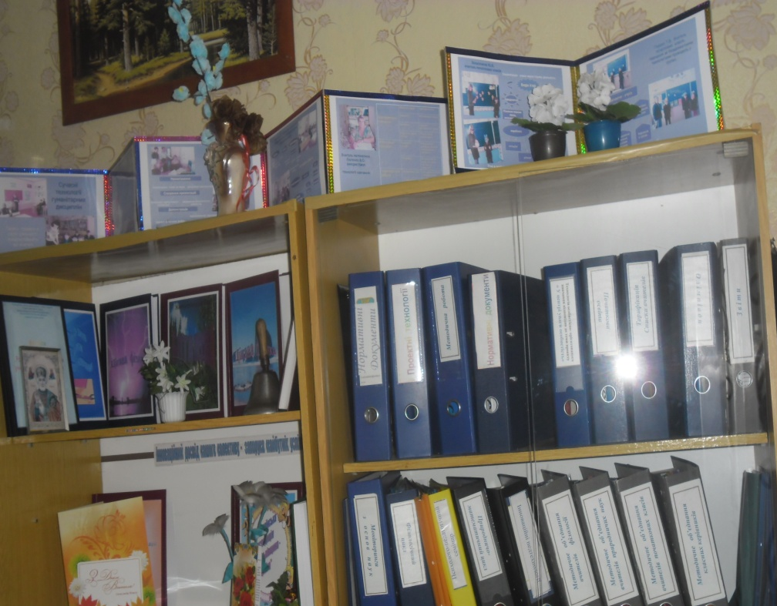
Методична рада школи
Керівництво методичною роботою здійснює методична рада школи
Голова методичної ради -
заступник директора

Slide 35
Форми роботи
- Засідання “Педагогічного ательє” з молодими вчителями (Призначаються наставники молодих вчителів)
- Методичне об’єднання вчителів природничого циклу (Формується науково-методична проблема)
- Методичне об’єднання вчителів гуманітарного циклу
- Методичне об’єднання вчителів початкових класів
- Методичне об’єднання класних керівників

Slide 36
Педрада - це постійно діючий колегіальний орган самоосвіти педагогічних працівників

Slide 37
Творча група
Науково-методична проблема: «Впровадження інноваційних технологій у практику роботи»

Slide 38
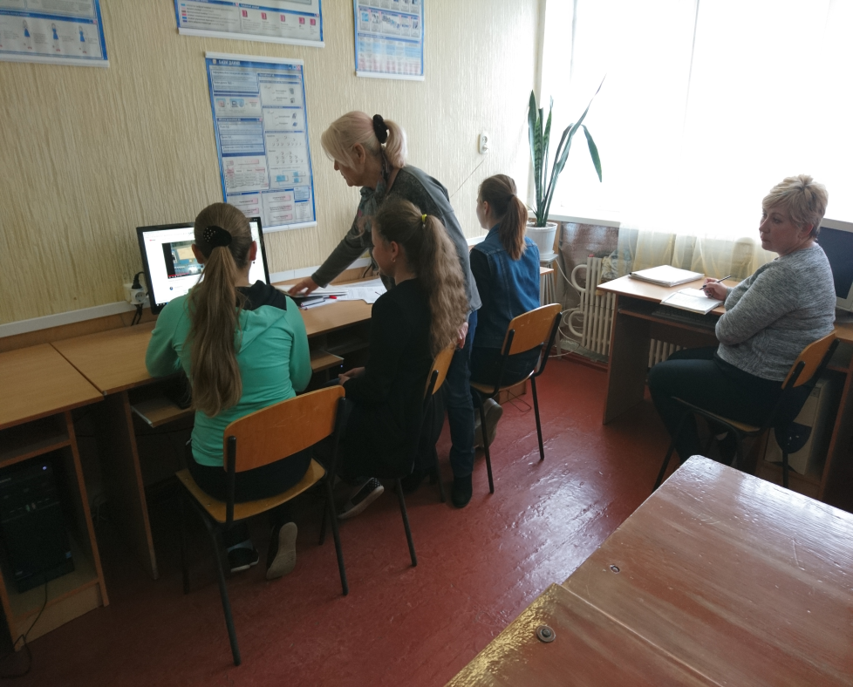
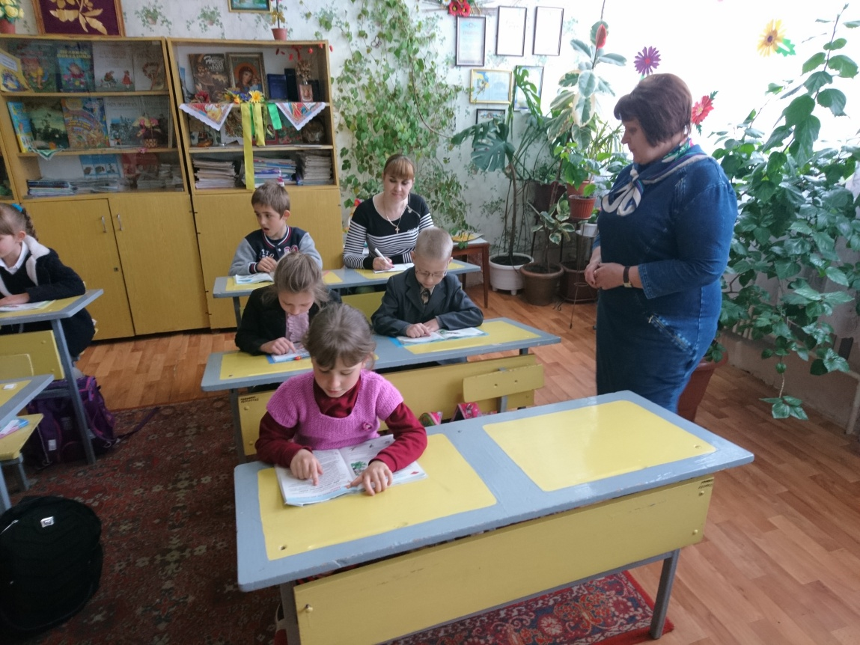
Взаємовідвідування уроків

Slide 39
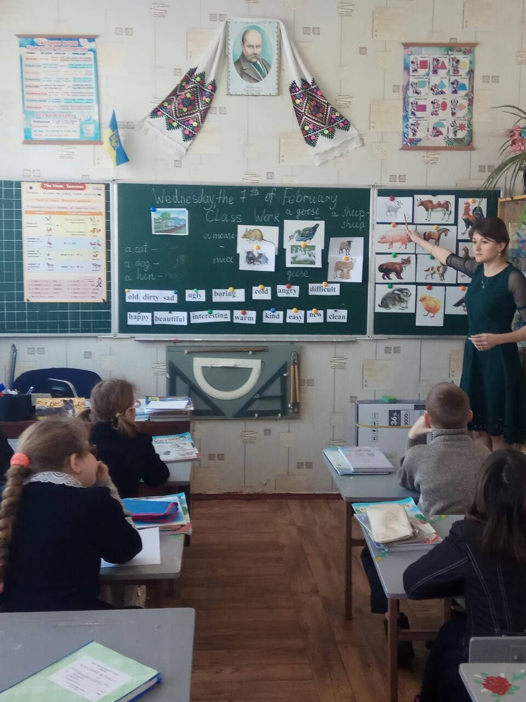
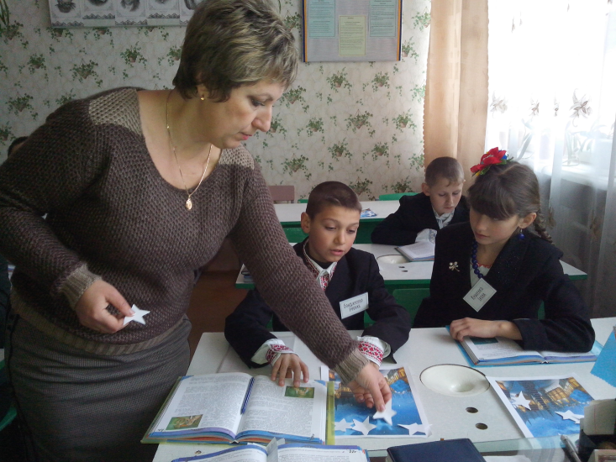
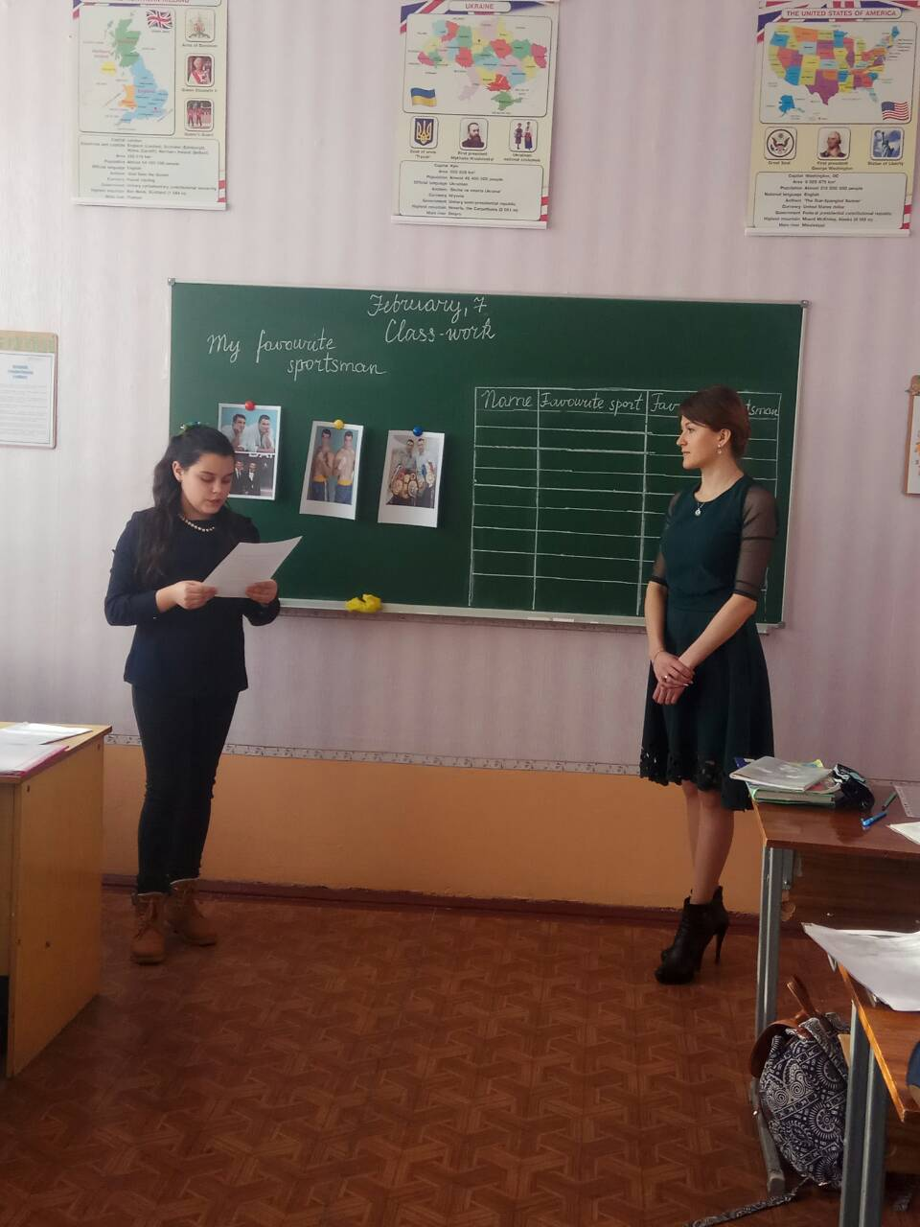
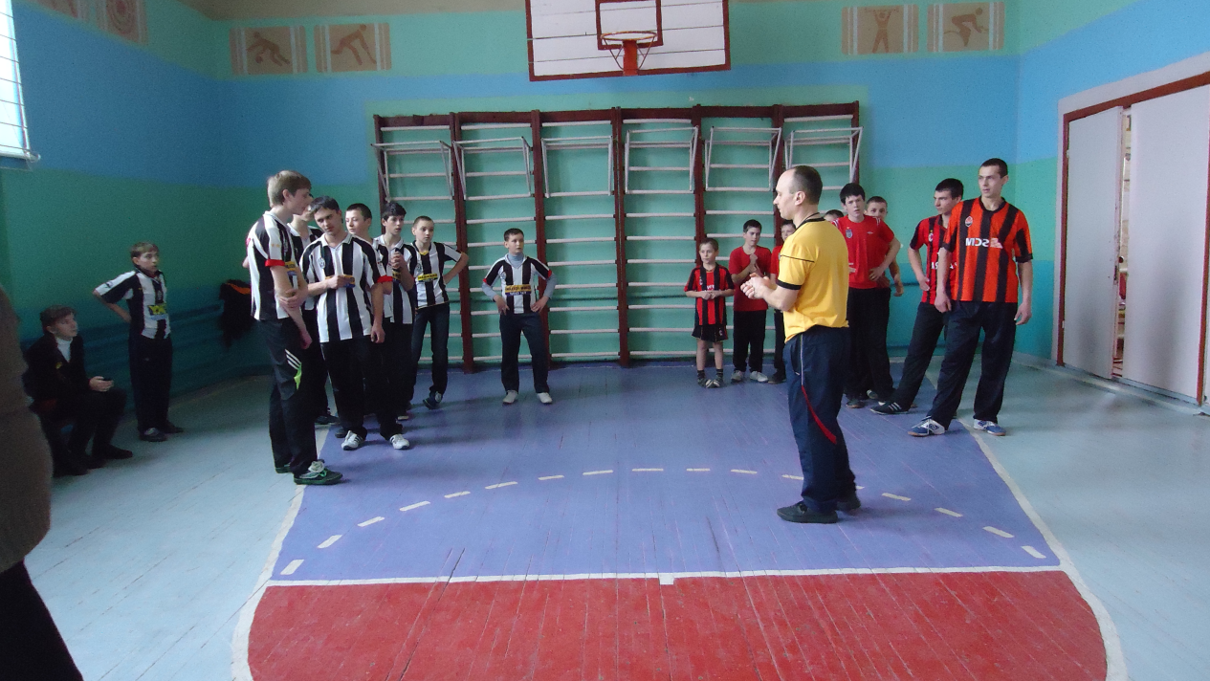
Відкриті уроки

Slide 40
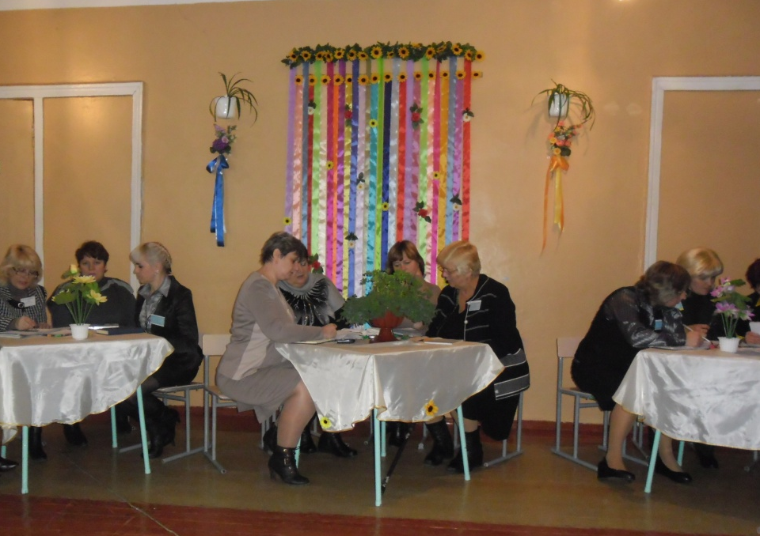
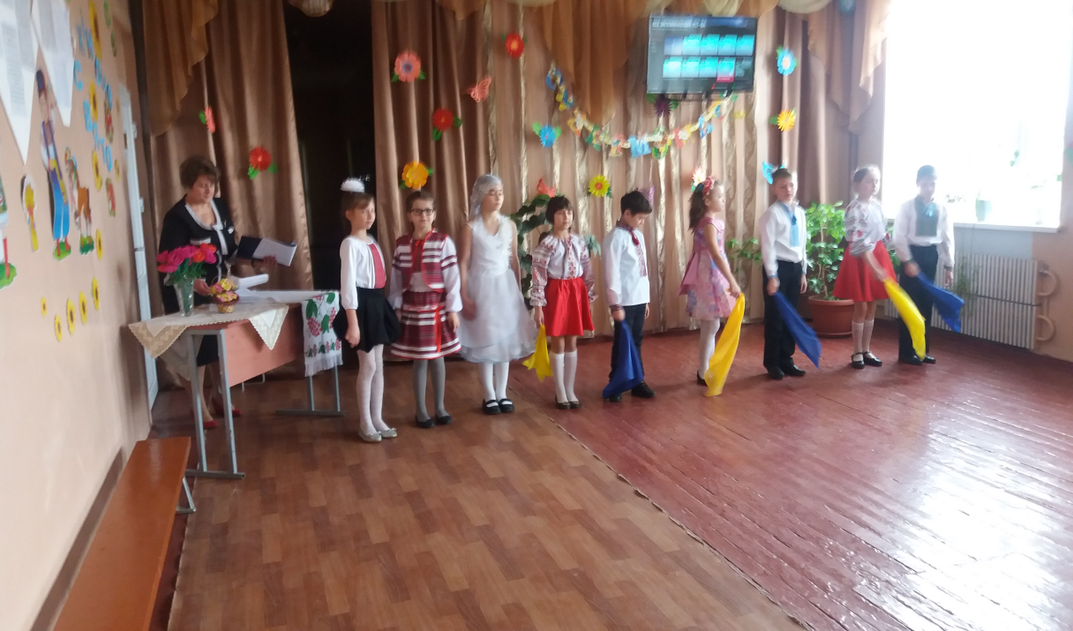
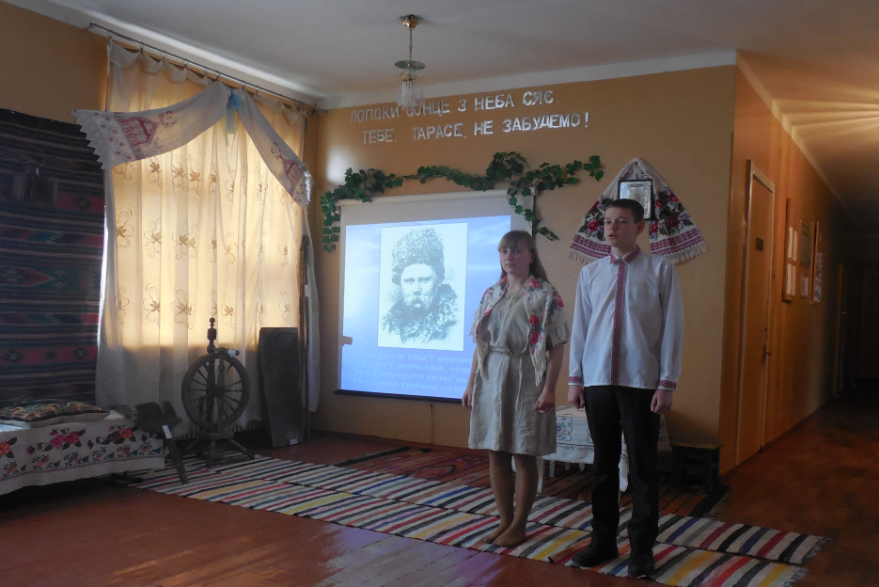
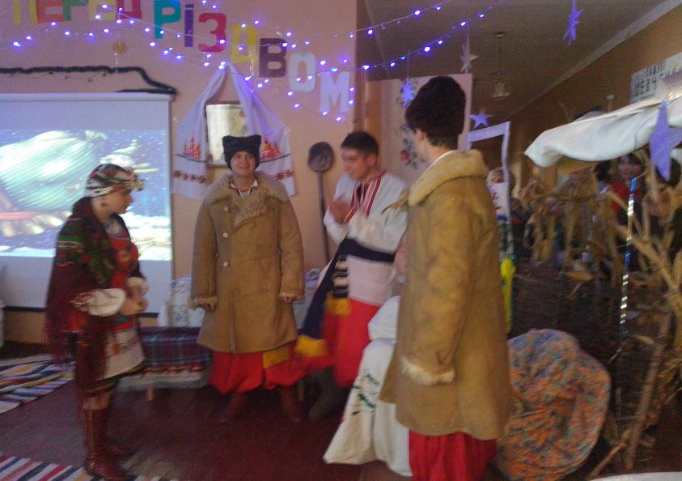
Семінари - практикуми

Slide 41
Огляд методичної літератури
Самоосвіта
“Хто дорожить життям думки,той знає дуже добре, що справжня освіта це тільки самоосвіта.” Д.Писарєв
“Учитель живе доти, доки вчиться,
щойно він перестає вчитися, у ньому помирає вчитель (К. Ушинський)

Slide 42

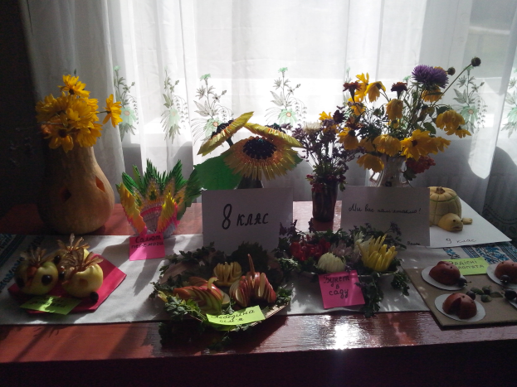
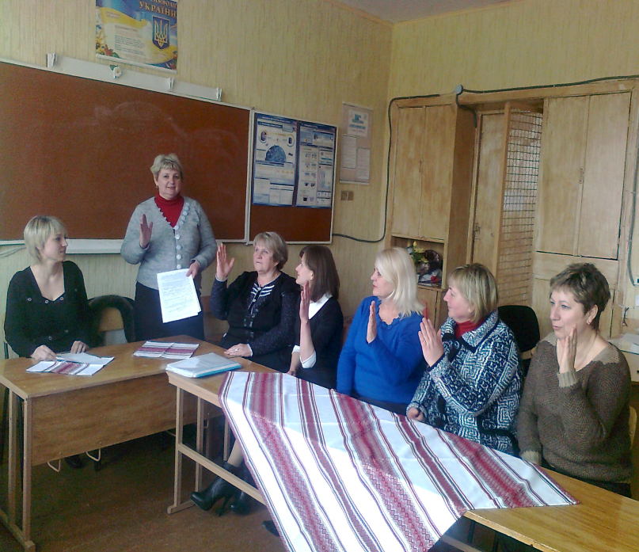
Практичні заняття

Slide 43
Самопрезентація вчителів
Соціалізація учнів через ігрову діяльність
Види ігор
предметні
сюжетні
Пізнання мовних
явищ,
закономірностей
Охоплюють закономірності
людської діяльності і
спілкування
виробничі
тренінгові
імітаційні
ділові
рольові
Учні в ролі героїв казок

Slide 44
Впровадження інтерактивних методів навчання
фронтальні
Групові
Мозаїка
робота
в парі
акваріум
робота в
малих групах
незакінчене
речення
Велике коло
мікрофон
мозковий
штурм
колективно-групове
навчання
Нестандартні
заняття
КВК
Ігрові технології
змагання
вікторини
конкурси
суд
Ділові
рольові ігри
ерудит
знавці

Slide 45
Навчання – засіб формування критично мислячої особистості
ділові ігри
Обгрунтування
самовдосконалення
Колективне
навчання
диспут
Висловлювання
своєї позиції
мозковий
штурм
Впровадження своєї
думки, декілька
поглядів на проблему
Ситуативне
навчання
лови
помилку
Відбір
інформації
кейс-метод
Спільний аналіз,
взаємодія,
комунікативність
конференція
Узагальнення
презентації
Дискусії
практикум
Самовираження,
дослідження

Slide 46
Атестація
педагогічних працівників
загальноосвітніх навчальних
закладів - це визначення
відповідності працівників
займаній посаді, рівню кваліфікації

Slide 47
Домінуючі чинники підвищення якості діяльності ЗЗСО
Створення системи інформаційного забезпечення ;
Реалізація наукової організації праці;
впровадження інноваційних технологій ;
культурно-аналітична робота;
прогностико-планова діяльність;
своєчасне виявлення сильних і слабких ланок роботи;
вдосконалення управлінської.

Slide 48
Дякую за увагу!

